Slide 1
哈尔滨工程大学理学院
矩阵论教学团队
Department of Mathematics, College of Sciences

Slide 2




课 程 要 求
作业要求
书后要求的习题,主动自觉做,抽查和不定时收取
使用教材
《 矩阵论教程》国防工业出版社 2012
其他辅导类参考书（自选）
矩阵论网站
http://matrix.hrbeu.edu.cn/

Slide 3

第四章 矩阵分解
1
矩阵的三角分解
2
矩阵的满秩分解
3
矩阵的正交三角分解
3
4
方阵的若当分解
5
矩阵的奇异值分解
6
单纯矩阵的谱分解
5
矩阵的极分解
授课预计
(8学时)
7

Slide 4


§5.1
矩阵的三角分解
三角分解法是将原正方 (square) 矩阵分解成一个上三角形矩阵或是排列(permuted) 的上三角形矩阵 和一个 下三角形矩阵，这样的分解法又称为LU分解法。它的用途主要在简化一个大矩阵的行列式值的计算过程，求 反矩阵，和求解联立方程组。不过要注意这种分解法所得到的上下三角形矩阵并非唯一，还可找到数个不同 的一对上下三角形矩阵，此两三角形矩阵相乘也会得到原矩阵。

Slide 5
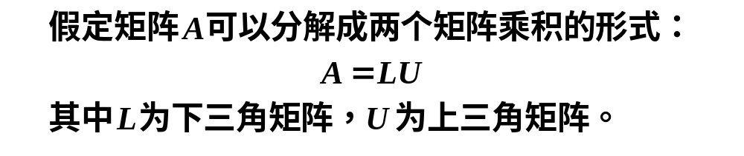
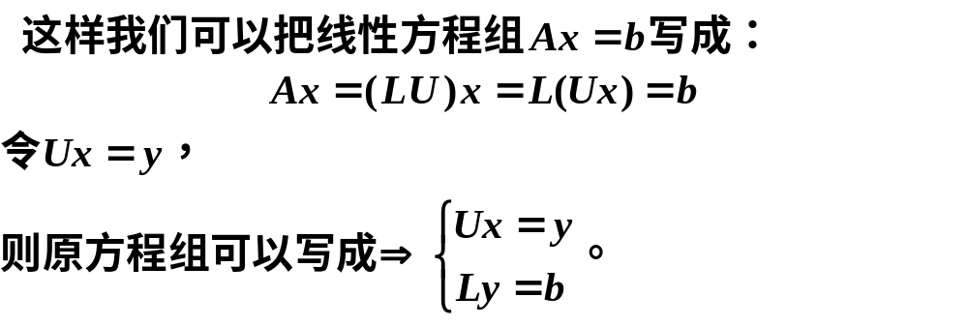
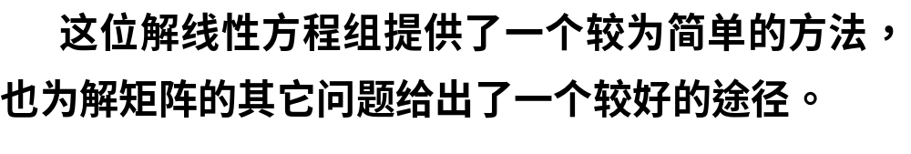

Slide 6
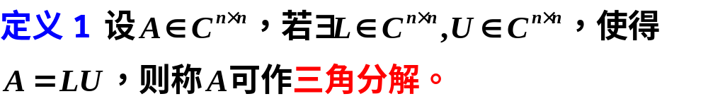
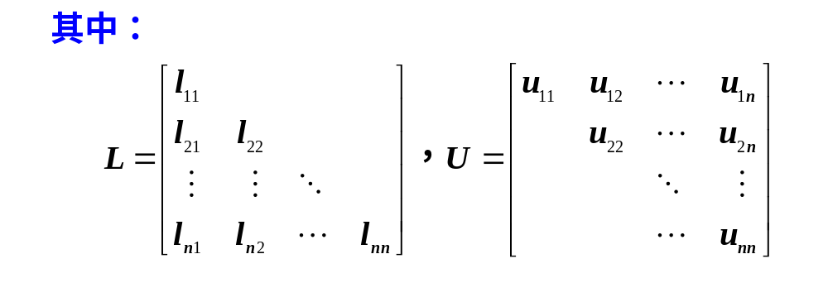

Slide 7


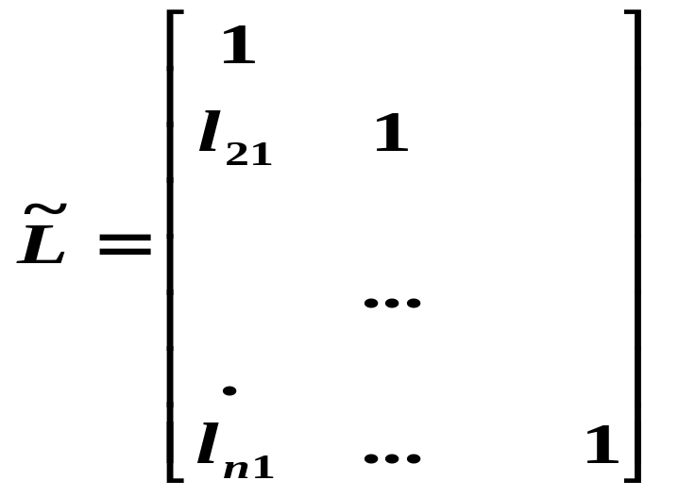
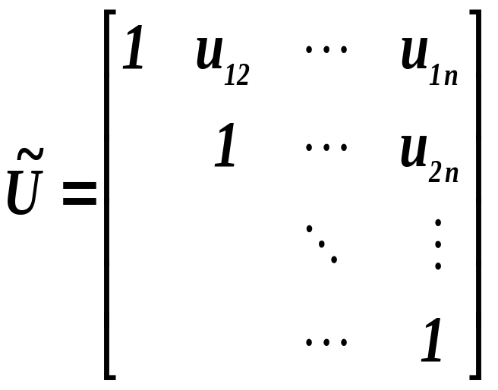
定理1
可作唯一三角分解 的充要条件为:
其中: 为 的顺次主子式
记:

Slide 8
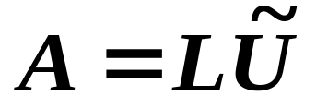
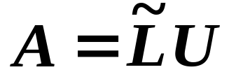



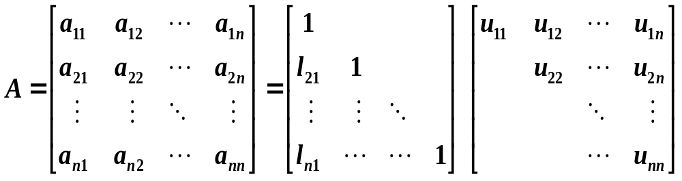
则 为 Crout 分解
而 为 Doolittle 分解
L 为一般下三角阵而 为单位上三角阵的分解称为Crout 分解。
为单位下三角阵而 为一般上三角阵的分解称为Doolittle分解

Slide 9



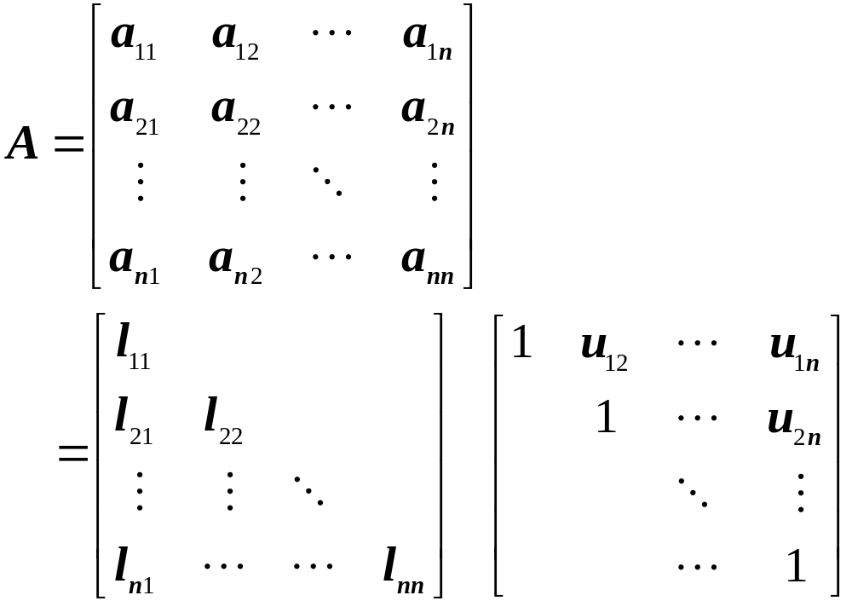
思路
通过比较法直接导出 L 和 的计算公式。

Slide 10
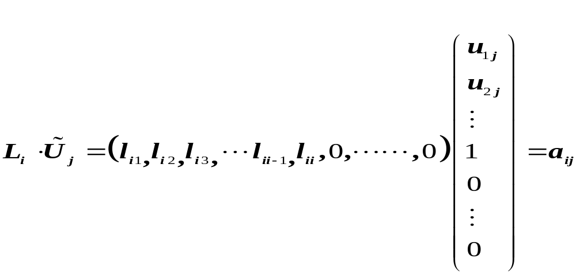
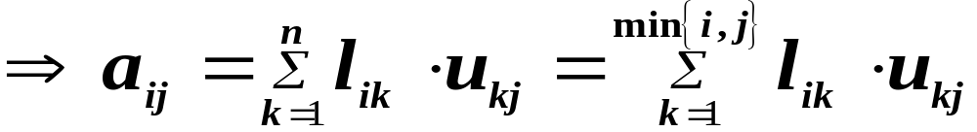
第i 个分量
第j 个分量

Slide 11

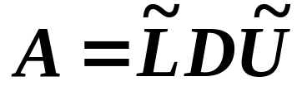

推论 设 ,且 则
唯一分解成:
其中, 为对角阵

Slide 12
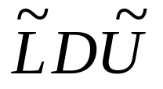
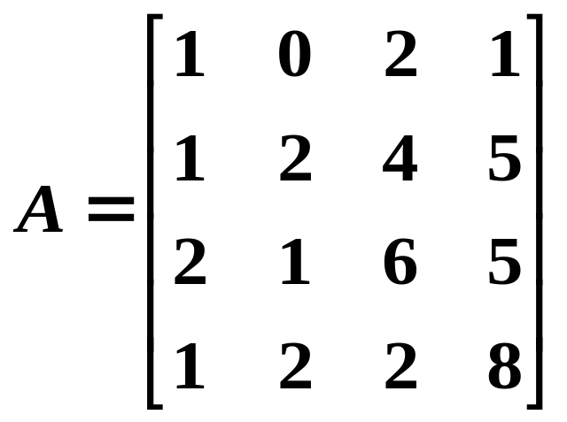
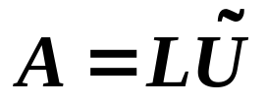
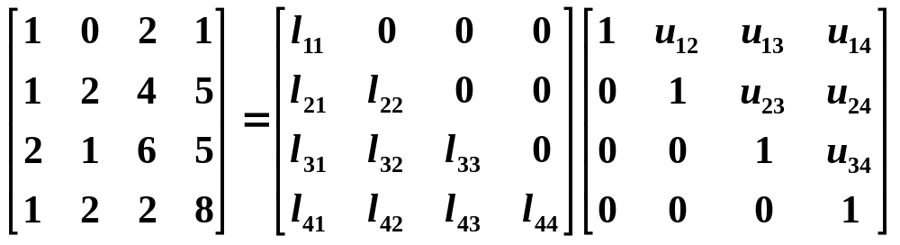
例1. 求A的Crout分解和 分解
解: 设 ,即:

Slide 13
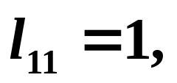
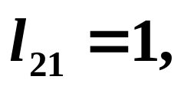
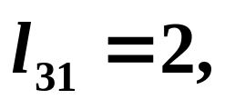
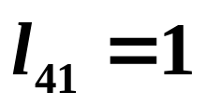
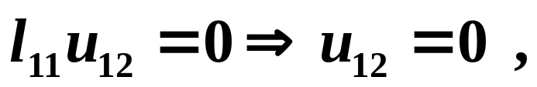
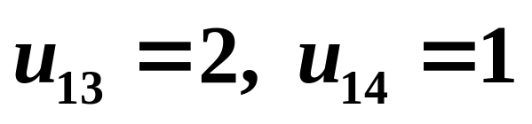
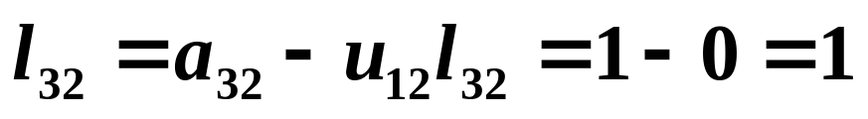
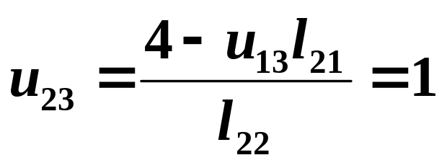
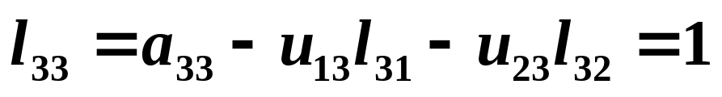
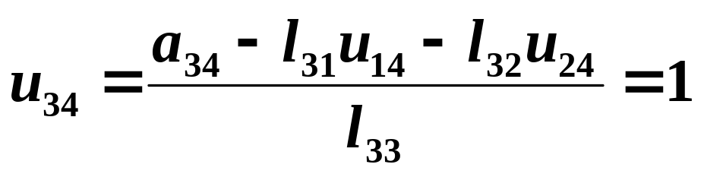
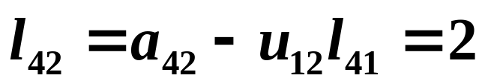
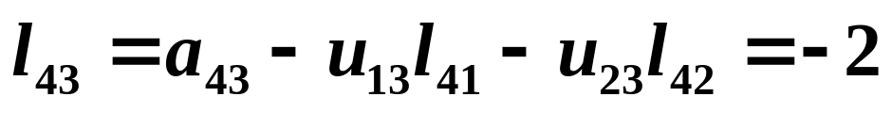
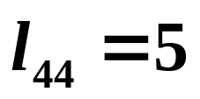
由此:

Slide 14
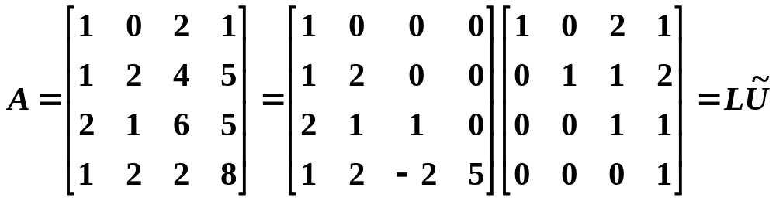
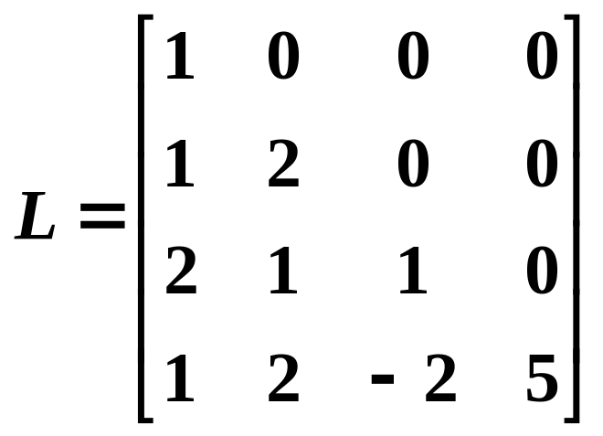
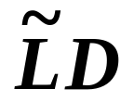
将 继续分解成 得出:

Slide 15
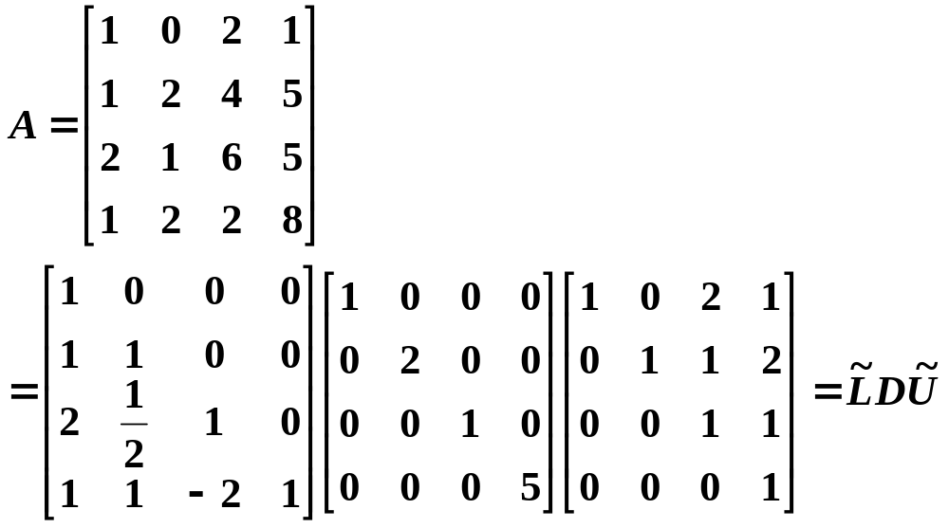

Slide 16
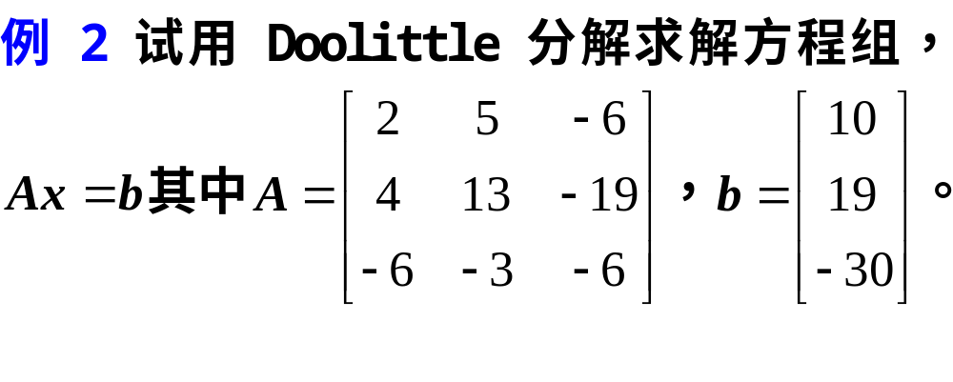
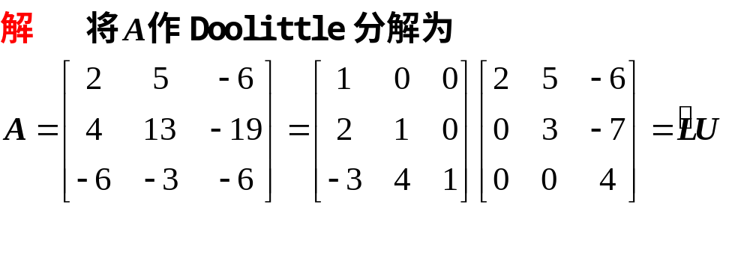

Slide 17
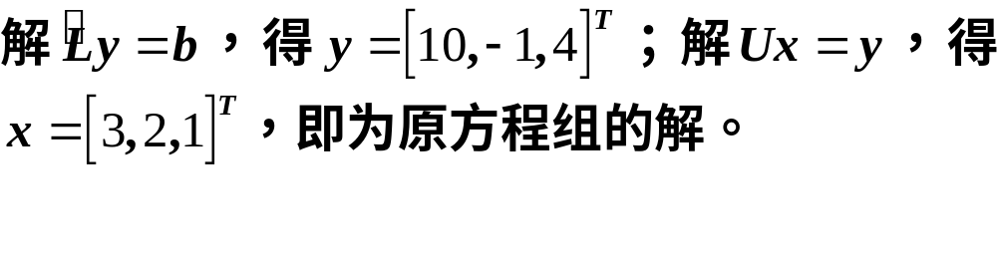
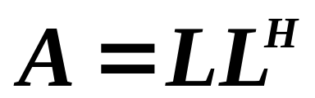

定理2 (Cholesky分解 )
正定的Hermite矩阵 可唯一的分解为:
其中, 为正线下三角,且对角线的元素均为正的

Slide 18
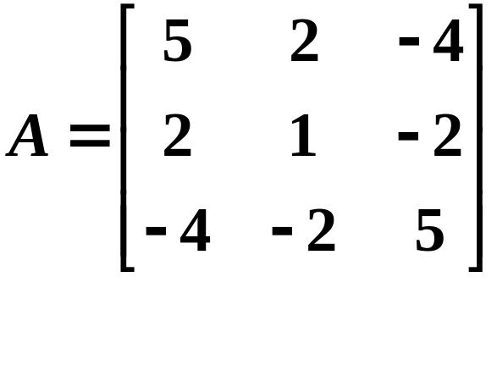
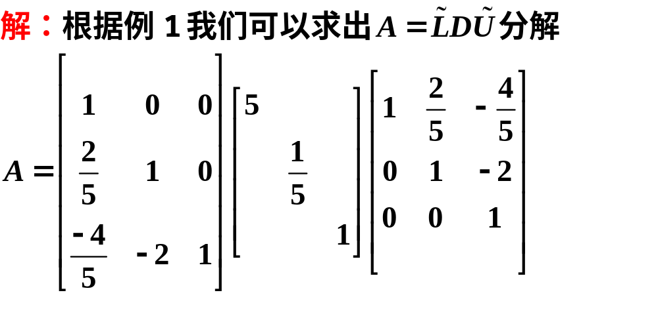
例2. 求正定的埃尔米特矩阵A的Cholesky分解

Slide 19
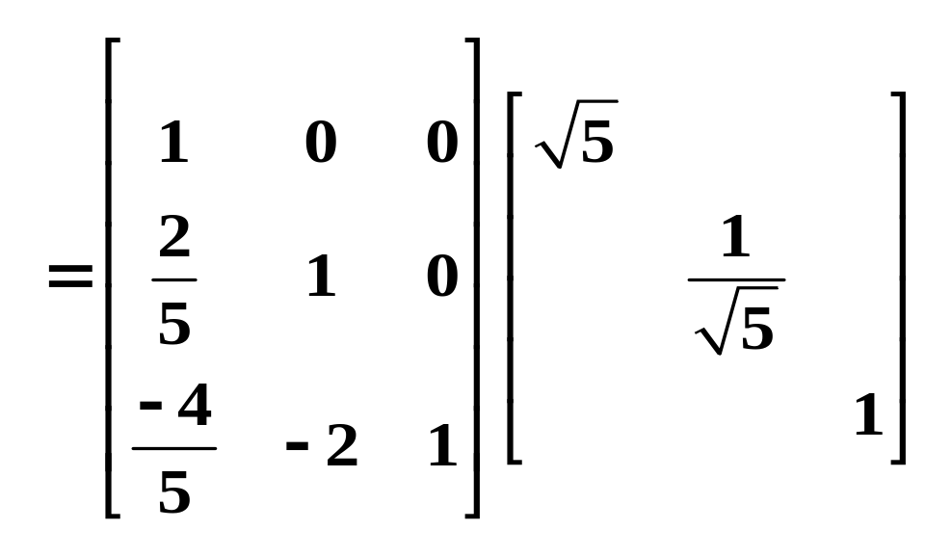
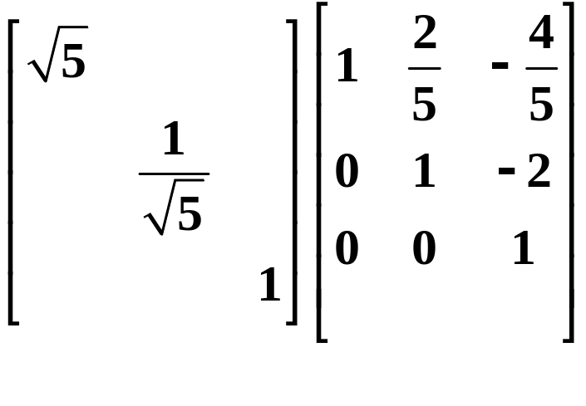
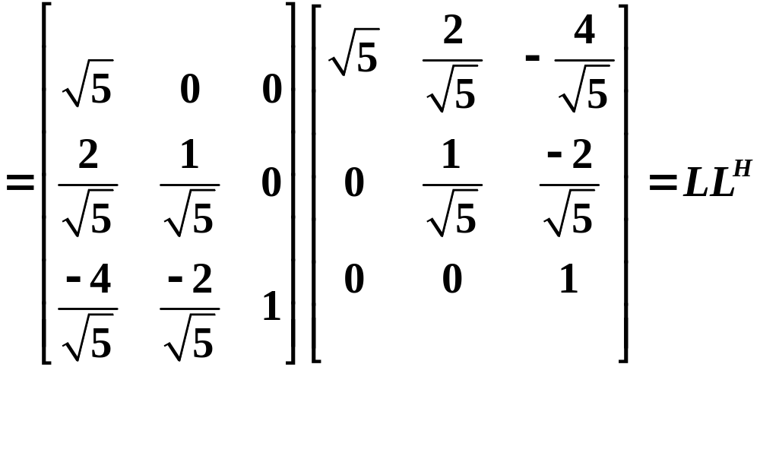

Slide 20


Bye
Good

